Slide 1
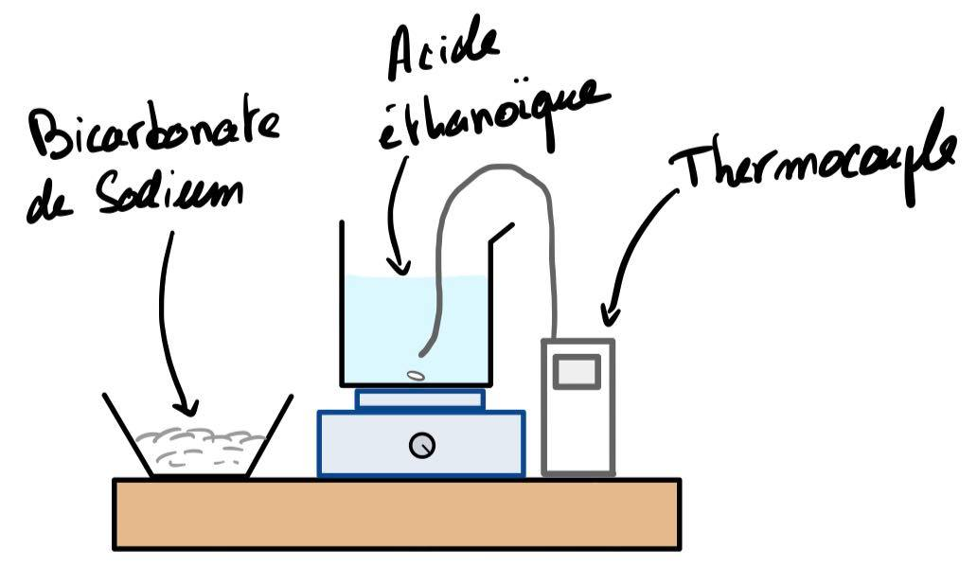
Expérience 1 :
$$NaHC{O_{3}}_{(s)}+CH_{3}C{O_{2}}_{(aq)} →C{O_{2}}_{(g)}+Na_{(aq)}^{+}+CH_{3}C{O_{2}^{−}}_{(aq)}+H_{2}0_{\left(l\right)}$$
Bicarbonate de sodium
Acide éthanoïque (vinaigre)

Slide 2
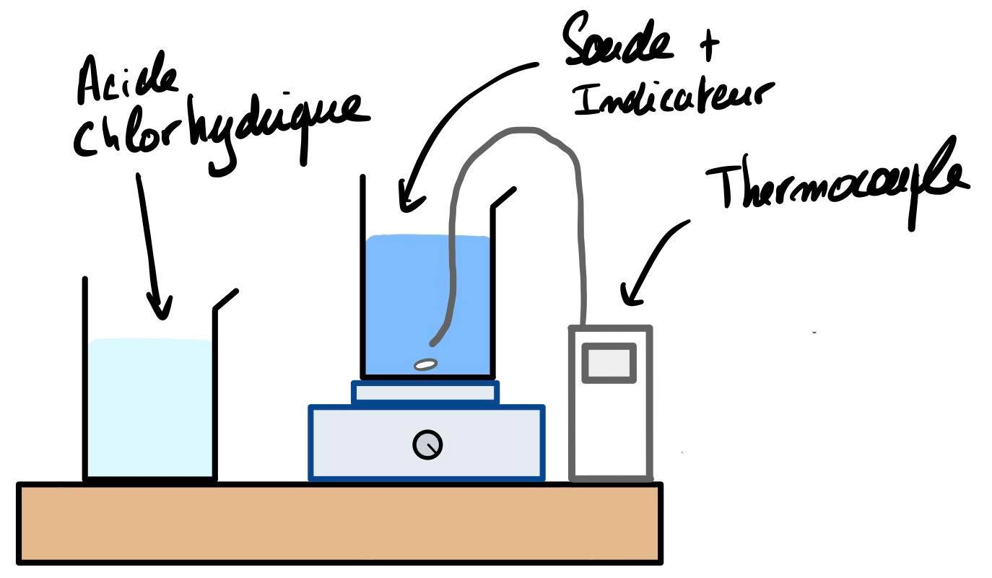
Expérience 2 :
$$OH_{(aq)}^{−}+H_{(aq)}^{+} →H_{2}0_{\left(l\right)}$$
Grâce à la soude
Grâce à l’acide chlorhydrique
Indicateur :
Bleu en présence d’ions $OH_{(aq)}^{−}$
Jaune en présence d’ions $H_{(aq)}^{+}$
Vert si ni l’un ni l’autre

Slide 3
Récapitulons :
 | Evolution de la température du système | Enthalpie standard de réaction | Conversion d’énergie
Réaction endothermique | Diminution | $$Δ_{r}H^{o}>0$$ | Thermique → Chimique
Réaction exothermique | Augmentation | $$Δ_{r}H^{o}<0$$ | Chimique → Thermique
Propriétés des réactions endothermiques et exothermiques

